Slide 1


Agentes Resolución de problemas
Inteligencia Artificial
CEIA - FIUBA
Dr. Ing. Facundo Adrián Lucianna

Slide 2
Lo que vimos la clase anterior…

Slide 3
Inteligencia Artificial
Según Stuart Russell y Peter Norvig:
A veces se define en función de:
La fidelidad del desempeño humano (u otro animal)
Hacer “lo correcto” (racionalidad)
También se considera una propiedad:
De los procesos de pensamiento y razonamiento internos.
Del comportamiento, es decir una característica externa.

Slide 4




Inteligencia Artificial
Actuando humanamente
El test de Turing
En el test, un interrogador humano interactúa con dos participantes, A y B, intercambiando mensajes escritos.
Si el interrogador no es capaz de determinar qué participante, A o B, es una computadora y cuál es un ser humano, se considera que la computadora ha superado la prueba.
A
B

Slide 5
Inteligencia Artificial
Pensando racionalmente
Un agente es algo que actúa. Un agente se espera que opere autónomamente, perciba el ambiente, persista sobre un tiempo prolongado, se adapte y cree y cumpla objetivos.
Un agente racional es aquel que llega al mejor escenario, o si hay incertidumbre, al mejor escenario esperado.
IA se ha enfocado en el estudio y construcción de agentes que hacen lo correcto. Que cuenta por hacer lo correcto es el objetivo que le proveemos al agente. Esto se llama el modelo estándar.
Este modelo no solo ha sido predominante en IA, sino además en teoría del control, en estadística, y economía.
Notes:
A menudo podemos retroceder a partir de esta especificación para derivar diseños de agentes que de manera demostrable lo logren, algo que es en gran medida imposible si el objetivo es imitar el comportamiento o los procesos de pensamiento humanos.
Por estas razones, el enfoque de agente racional de la IA ha prevalecido a lo largo de la mayor parte de la historia del campo. En las primeras décadas, los agentes racionales se construyeron sobre bases lógicas y formaron planes definidos para lograr objetivos específicos. Posteriormente, los métodos basados en la teoría de la probabilidad y el aprendizaje automático permitieron la creación de agentes que podían tomar decisiones en condiciones de incertidumbre para lograr el mejor resultado esperado.
Necesitamos hacer un refinamiento importante al modelo estándar para tener en cuenta el hecho de que la racionalidad perfecta (tomar siempre exactamente la acción óptima) no es factible en entornos complejos. Las demandas computacionales son demasiado altas.

Slide 6
Inteligencia Artificial
Máquinas beneficiosas
El modelo estándar asume que se va a un objetivo específico a resolver… algo que, en la vida real, es mucho más difícil especificar el objetivo completamente y correctamente.

Slide 7
Inteligencia Artificial
Máquinas beneficiosas
El modelo estándar asume que se va a un objetivo específico a resolver… algo que, en la vida real, es mucho más difícil especificar el objetivo completamente y correctamente.
El balance de lograr un acuerdo entre nuestras preferencias y el objetivo que tiene la maquina se llama problema de alineaciones de valores.
En la vida real, esto no es posible. Por lo que el modelo estándar no es apropiado. Se necesita una nueva formulación.
Cuando una máquina sabe que no conoce el objetivo completo, tiene un incentivo para actuar con cautela, pedir permiso, aprender más sobre nuestras preferencias a través de la observación y ceder al control humano.
Notes:
Ejemplo de odisea en el espacio:
HAL está programada para no recibir respuestas que tengan dudas, pese ser una computadora heurística, lo cual la hace muy semejante al pensamiento humano; su programación consiste "fundamentalmente" en cumplir sin objeciones los planes trazados, pero a su vez se le da una orden de que le mienta a la tripulación que estaba despierta sobre la misión verdadera.
En su planificación, dado esta contradicción de objetivos, va saboteando la nave (rompe la antena). Y luego, cuando entiende que lo quieren apagar, pensando que apagar = matar, toma la decisión de matar a todos, en función de poder cumplir los dos objetivos.
Estos comportamientos no son “poco inteligentes” ni “locos”; son una consecuencia lógica de definir dos objetivos contradictorios de la máquina.

Slide 8
Inteligencia Artificial
Campos conectados
Aprendizaje
Automático
Informática
IA
Ciencia de
datos
Aprendizaje
Profundo
Notes:
Siempre no vamos a tener todas las herramientas para entender todo de IA, porque es la conjugación de múltiples áreas de la ciencia.

Slide 9
Python
Python es un lenguaje de alto nivel de programación interpretado cuya filosofía hace hincapié en la legibilidad de su código.
Python es un lenguaje de programación multiparadigma. Permite varios estilos: programación orientada a objetos, programación imperativa y programación funcional.
OBS: En el fondo, Python es un lenguaje orientado a objetos, todo, absolutamente todo es un objeto.
Python usa tipado dinámico y conteo de referencias para la gestión de memoria.
Python reemplazó en gran medida a LISP en IA, principalmente por ser multiparadigma.

Slide 10
Python
Python es famoso por ser lento comparado con lenguajes como C++, por qué se usa en Machine Learning o IA?
La respuesta es que no se usa librerías hechas Python. Ninguna de las bibliotecas que se utilizan está realmente escrita en Python.
Casi siempre están escritos en Fortran o C++ y simplemente interactúan con Python a través de algún wrapper.
La velocidad de Python es irrelevante si solo se interactúa con las librerías escritas en un C++ altamente optimizado.
Fuente: https://qr.ae/pKrGdr

Slide 11
Agente Racional

Slide 12
Agentes Racionales
Agente
Un agente es cualquier cosa capaz de percibir su medioambiente con la ayuda de sensores y actuar en ese medio utilizando actuadores.
Agente
Sensores
Percepciones
?
Medio ambiente
Acciones
Actuadores
Notes:
Un agente humano tiene ojos, oídos y otros órganos sensoriales además de manos, piernas, boca y otras partes del cuerpo para actuar.
Un agente robot recibe pulsaciones del teclado, archivos de información y paquetes vía red a modo de entradas sensoriales y actúa sobre el medio con mensajes en el monitor, escribiendo ficheros y enviando paquetes por la red.
Se trabajará́ con la hipótesis general de que cada agente puede percibir sus propias acciones (pero no siempre sus efectos).

Slide 13
Agentes Racionales
Agente
El término percepción se utiliza para indicar que el agente puede recibir entradas en cualquier instante.
La secuencia de percepciones de un agente refleja el historial completo de lo que el agente ha recibido.
Una elección de acción de un agente en un momento dado puede depender en su conocimiento incorporado y en la secuencia completa de percepciones hasta ese instante, pero no en cualquier cosa que no haya percibido.

Slide 14
Agentes Racionales
Agente
En términos matemáticos, el comportamiento del agente viene dado por la función del agente que mapea una percepción dada en una acción.
En principio, con tiempo infinito, podemos construir una tabla que tabule cada acción dada una secuencia de percepción.
La tabla es una caracterización externa del agente. Internamente, la función del agente para un agente artificial será implementada por un programa del agente.
Es importante mantener estas dos ideas distintas.
La función del agente es una descripción matemática abstracta.
El programa del agente es una implementación concreta que se ejecuta dentro de algún sistema físico.

Slide 15

Agentes Racionales
Agente - Ejemplo
Tenemos una agente aspiradora en un mundo que consiste en dos cuadros que pueden estar sucios o limpios (A y B). La aspiradora percibe si el cuadro en que está se encuentra limpio o sucio. Sus acciones son: Mover a la izquierda, Mover a la derecha, limpiar el cuadrado, no hacer nada.
A
B
Robot vacuum cleaner icons created by smashingstocks - Flaticon

Slide 16
Agentes Racionales
Agente - Ejemplo
La tabla (de forma parcial) de secuencia de percepción y acción:
Secuencia de percepción | Acción
[A, Limpio] | Derecha
[A, Sucio] | Limpiar
[B, Limpio] | Izquierda
[B, Sucio] | Limpiar
[A, Limpio], [A, Limpio] | Derecha
[A, Limpio], [A, Sucio] | Limpiar
…
[A, Limpio], [A, Limpio], [A, Limpio] | Derecha
[A, Limpio], [A, Limpio], [A, Sucio] | Limpiar
…

Slide 17
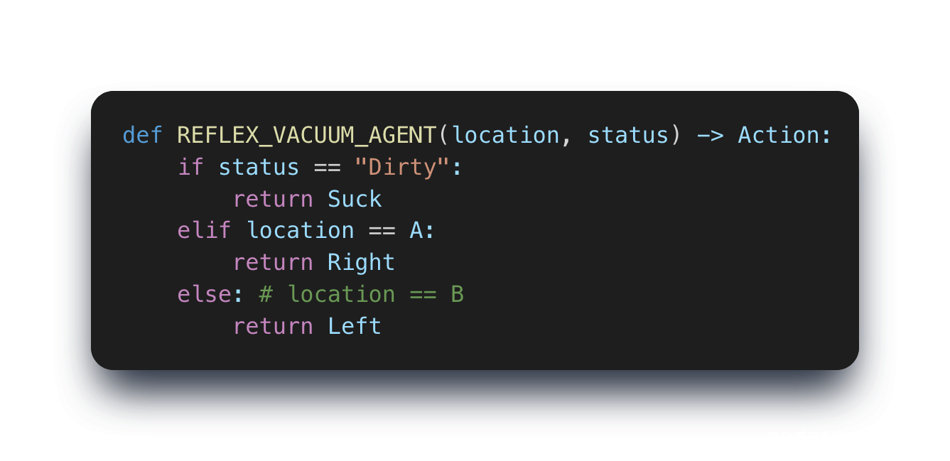
Agentes Racionales
Agente - Ejemplo
Un programa del agente para el ambiente de dos cajas, este programa implementa la tabla:
Notes:
Revisando la tabla o el programa, se aprecia que se pueden definir varios agentes para el mundo de la aspiradora simplemente rellenando la columna de la derecha de formas distintas. La pregunta obvia, entonces es: ¿cuál es la mejor forma de rellenar una tabla? En otras palabras, ¿qué hace que un agente sea bueno o malo, inteligente o estúpido.
Es necesario remarcar que la noción de agente es supuestamente una herramienta para el análisis de sistemas, y no una caracterización absoluta que divida el mundo entre agentes y no agentes. Se puede ver una calculadora de mano como un agente que elige la acción de mostrar <<4>> en la pantalla, dada la secuencia de percepciones <<2 + 2>>. Pero este análisis difícilmente puede mejorar nuestro conocimiento acerca de las calculadoras.

Slide 18
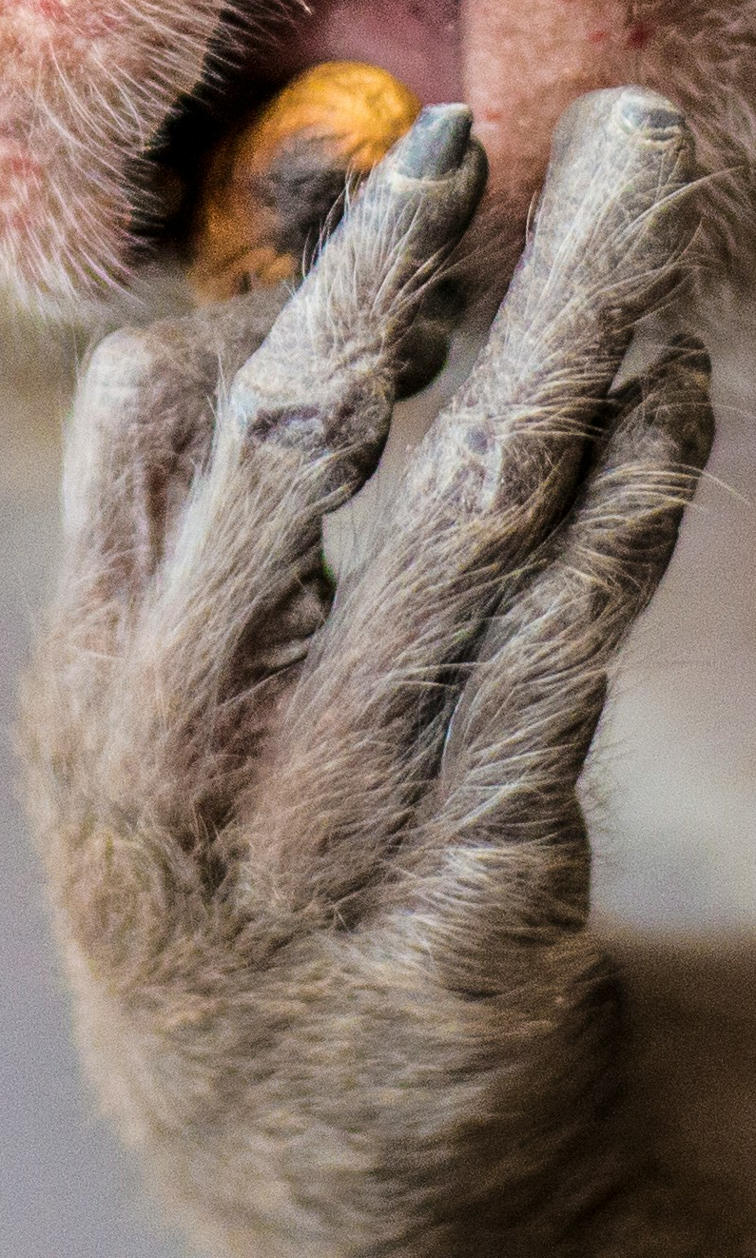
Agentes Racionales
Medida de rendimiento
Las medidas de rendimiento incluyen los criterios que determinan el éxito en el comportamiento del agente. Estos deben ser objetivos, y en general, determinados por el diseñador.
El ejemplo de la aspiradora se puede proponer utilizar como medida de rendimiento la cantidad de suciedad limpiada en un período de 8 horas.
Pero ojo, un agente racional puede maximizar esta medida de rendimiento limpiando la suciedad, tirando la basura al suelo, limpiándola de nuevo, y así sucesivamente.
La selección de la medida de rendimiento no es siempre fácil.
Photo by Frank Holleman on Unsplash
Notes:
Empezar con esto antes de ver lo que esta en la diapo:
Un agente racional es aquel que hace lo correcto. Es decir, cada elemento de la tabla que define la función del agente se tendría que rellenar correctamente.
Hacer lo correcto es mejor que hacer algo incorrecto, pero ¿qué significa hacer lo correcto?
Como primera aproximación, se puede decir que lo correcto es aquello que permite al agente obtener un resultado mejor.
Por tanto, necesitamos determinar una forma de medir el éxito.
----
The monkey paw - W. W. Jacobs, dado que hay que ser preciso con la medida de rendimiento

Slide 19
Agentes Racionales
Medida de rendimiento
Como regla general, es mejor diseñar medidas de utilidad de acuerdo con lo que se quiere para el entorno, más que de acuerdo con cómo se cree que el agente debe comportarse.
Por ejemplo, recompensar al agente un punto por cada cuadricula limpia en cada periodo de tiempo.
Pero esto también puede llevarnos a un problema, dado que la noción de limpieza de suelo limpio está basada en un en nivel de limpieza promedio a lo largo del tiempo. Y esto se puede alcanzar:
Haciendo una limpieza mediocre pero continua
Limpiando en profundidad, con largos descansos.
La forma más adecuada es una cuestión filosófica.
Photo by Frank Holleman on Unsplash
Notes:
¿Qué es mejor, una vida temeraria con altos y bajos, o una existencia segura pero aburrida?
Qué es mejor, una economía en la que todo el mundo vive en un estado de moderada pobreza o una en la que algunos viven en la abundancia y otros son muy pobres?
Para esta clase, vamos a asumir que la medida esta bien definida.

Slide 20
Agentes Racionales
Racionalidad
La racionalidad en un momento dado depende de cuatro factores:
La medida de rendimiento que define el criterio de éxito.
El conocimiento previo del agente sobre el entorno..
Las acciones que el agente puede llevar a cabo.
La secuencia de percepciones del agente hasta este momento.
Definición de racionalidad
En cada posible secuencia de percepciones, un agente racional deberá seleccionar aquella acción que supuestamente maximice su medida de rendimiento, basándose en las evidencias aportadas por la secuencia de percepciones y en el conocimiento que el agente mantiene almacenado.

Slide 21
Agentes Racionales
Racionalidad
¿La función de la aspiradora es racional?
A
B
Robot vacuum cleaner icons created by smashingstocks - Flaticon

Slide 22
Agentes Racionales
Racionalidad
¿La función de la aspiradora es racional?
A
B
Robot vacuum cleaner icons created by smashingstocks - Flaticon

Slide 23
Agentes Racionales
Racionalidad
¿La función de la aspiradora es racional?
A
B
Robot vacuum cleaner icons created by smashingstocks - Flaticon

Slide 24
Agentes Racionales
Racionalidad
¿La función de la aspiradora es racional?
A
B
Robot vacuum cleaner icons created by smashingstocks - Flaticon

Slide 25
Agentes Racionales
Racionalidad
¿La función de la aspiradora es racional?
A
B
Robot vacuum cleaner icons created by smashingstocks - Flaticon

Slide 26
Agentes Racionales
Racionalidad
¿La función de la aspiradora es racional?
A
B
Robot vacuum cleaner icons created by smashingstocks - Flaticon

Slide 27
Agentes Racionales
Racionalidad
¿La función de la aspiradora es racional? Depende
Asumamos lo siguiente:
Damos un punto por rendimiento por cada espacio limpio en un tiempo de vida de 10000 pasos
Se conoce la geografía del ambiente a “a priori”, pero no la distribución de suciedad. El espacio una vez que se limpia, se mantiene. Y el movimiento de izquierda y derecha siempre asegura el movimiento correcto.
Solo tenemos tres acciones disponibles: Derecha, Izquierda y Limpiar.
El agente siempre percibe correctamente su ubicación y si el piso está sucio.
Bajo estas circunstancias el agente es racional.
Photo by Frank Holleman on Unsplash

Slide 28
Agentes Racionales
Racionalidad
¿La función de la aspiradora es racional? Depende
Pero cambiando un poco las condiciones para que el mismo sea irracional:
Agregamos una medida de penalización de un punto por cada movimiento. Esta función del agente lo deja oscilando.
Una solución mejor es para a la aspiradora cuando termina de aspirar, algo que implica memoria.
Si el piso se puede volver a ensuciar, se puede realizar rutinas de chequeo.
Si la geografía no se encuentra, el agente necesita explorar mediante algún algoritmo de búsqueda.
Notes:
Racionalidad != omnisciencia
Considerando el siguiente ejemplo: estoy paseando y veo un amigo al otro lado de la calle. No hay tráfico alrededor y no tengo ningún compromiso, entonces, actuando racionalmente, comenzaría a cruzar la calle. Al mismo tiempo, a 33.000 pies de altura, se desprende la puerta de un avión, y antes de que termine de cruzar al otro lado de la calle me encuentro aplastado. ¿Fue irracional cruzar la calle?
La racionalidad maximiza el rendimiento esperado, mientras la perfección maximiza el resultado real. La definición propuesta de racionalidad no requiere omnisciencia, ya que la elección racional depende sólo de la secuencia de percepción hasta la fecha.

Slide 29
Agentes Racionales
Especificación del entorno de trabajo
En el ejemplo de racionalidad de una agente aspiradora, hubo que especificar las medidas de rendimiento, el entorno, y los actuadores y sensores del agente.
Todo ello forma lo que se llama el entorno de trabajo, cuya denominación es PEAS:
Performance
Environment
Actuators
Sensors

Slide 30
Agentes Racionales
Especificación del entorno de trabajo
Agente | Performance | Environment | Actuators | Sensors
Sistema de diagnóstico medico | Paciente sano, reducir costos | Paciente, personal del hospital | Display de preguntas, test, diagnosis y tratamientos | Pantalla táctil/entrada por voz
Sistema de análisis de imágenes de satélite | Categorización correcta de objetos, terreno | Satélite en órbita, enlace, clima | Visualización de categorización de escenas | Cámara digital de alta resolución
Robot levanta piezas | Porcentaje de piezas en contenedores correctos | Cinta transportadora con piezas Contenedores | Brazo y mano articulados | Sensores de cámara, táctiles y de ángulo articular

Slide 31
Agentes Racionales
Propiedades del entorno de trabajo
Veamos algunas dimensiones que podemos categorizar a los entornos:
Totalmente observable vs. parcialmente observable
Deterministas vs. Estocástico
Episódico vs. Secuencial
Estático vs. Dinámico
Discreto vs. Continuo
Agente individual vs. Multiagente (competitivo o cooperativo)
Notes:
Totalmente observable vs. parcialmente observable: Si los sensores pueden observar el estado completo del medio. Si puede ver todo el entorno, no necesita memoria.
Determinista vs. Estócastico: Si el siguiente estado está totalmente determinado por el estado actual y la acción ejecutada. Un estado parcialmente observable puede parecer estocástico. Por eso se piensa desde la perspectiva del agente.
Episódico vs Secuencial: En un torno episódico, la experiencia del agente se dividide en espacios atómicos. Cada episodio consiste en la percepción y la realización de una única acción posterior. Los sig. Episodios no dependen de las acciones de episodios anteriores. En entornos secuenciales, la decisión presente puede afectar decisiones futuras (por ejemplo, ajedrez)
Estático vs. Dinámico: Si el entorno puede cambiar cuando el agente está deliberando, entonces el entorno es dinámico
Discreto vs. continuo: La distinción entre discreto y continuo se puede aplicar al estado del medio, a la forma en la que se maneja el tiempo y a las percepciones y acciones del agente.
Agente individual vs. multiagente: Los problemas en el diseño de agentes que aparecen en los entornos multiagente son a menudo bastante diferentes de los que aparecen en entornos con un único agente. La comunicación a menudo emerge como un comportamiento racional en entornos multiagente; en algunos entornos competitivos parcialmente observables el comportamiento estocástico es racional ya que evita las dificultades de la predicción de los otros agentes.

Slide 32
Programa de los agentes

Slide 33
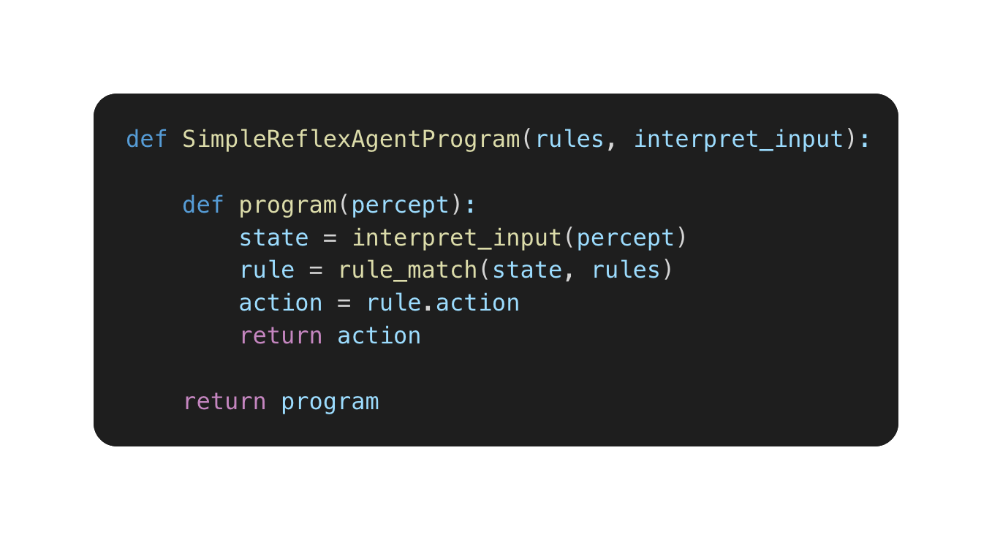
Programa de los Agentes
Agentes reactivos simples
Agente
Sensores
Como es el mundo ahora
Medio ambiente
Reglas de condición-acción
Que acción debo tomar ahora
Actuadores
Notes:
Damos 5 ejemplos sencillos de programa de agentes
Agentes reactivos simples
Estos agentes seleccionan las acciones sobre la base de las percepciones actuales, ignorando el resto de las percepciones históricas. Por ejemplo, el agente aspiradora. En ambiente parciales estos sistemas pueden quedar en loop infinitos, muchas veces se sale con una reacción aleatoria.
El humano/animales tenemos muchas de estas reglas, las llamamos reflejos.

Slide 34
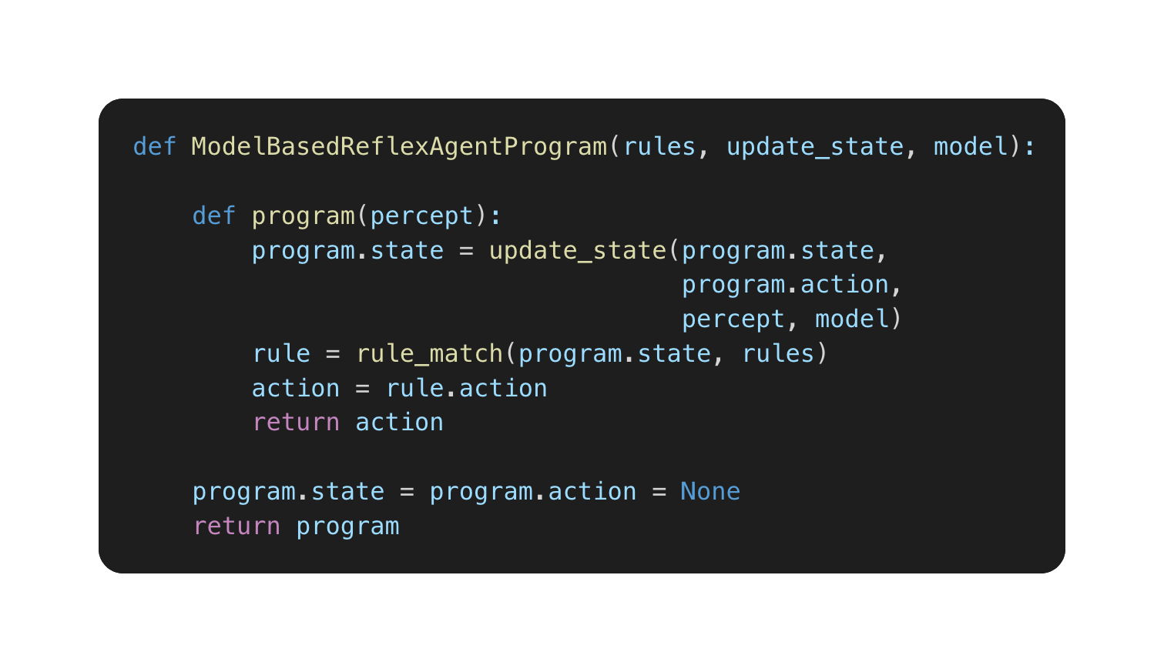
Programa de los Agentes
Agentes reactivos basados en modelos
Agente
Sensores
Estado
Como es el mundo ahora
Como evoluciona el mundo
Que efectos causan más acciones
Medio ambiente
Reglas de condición-acción
Que acción debo tomar ahora
Actuadores
Notes:
La forma más efectiva que tienen los agentes de manejar la visibilidad parcial es almacenar información de las partes del mundo que no pueden ver. O lo que es lo mismo, el agente debe mantener algún tipo de estado interno que dependa de la historia percibida y que de ese modo refleje por lo menos alguno de los aspectos no observables del estado actual.
La actualización de la información de estado interno según pasa el tiempo requiere codificar dos tipos de conocimiento en el programa del agente. Primero, se necesita alguna información acerca de cómo evoluciona el mundo independientemente del agente. Segundo, se necesita más información sobre cómo afectan al mundo las acciones del agente.
Este conocimiento acerca de «cómo funciona el mundo», tanto si está implementado con un circuito booleano simple o con teorías científicas completas, se denomina modelo del mundo.
La parte interesante es la correspondiente a la función Actualizar-Estado, que es la responsable de la creación de la nueva descripción del estado interno.

Slide 35
Programa de los Agentes
Agentes basados en objetivos
Agente
Sensores
Estado
Como es el mundo ahora
Como evoluciona el mundo
Que efectos causan más acciones
Medio ambiente
Qué pasará si realizo la acción A
Que acción debo tomar ahora
Objetivos
Actuadores
Notes:
El conocimiento sobre el estado actual del mundo no es siempre suficiente para decidir qué hacer. En otras palabras, además de la descripción del estado actual, el agente necesita algún tipo de información sobre su meta que describa las situaciones que son deseables.
El programa del agente se puede combinar con información sobre los resultados de las acciones posibles (la misma información que se utilizó para actualizar el estado interno en el caso del agente reflexivo) para elegir las acciones que permitan alcanzar el objetivo
Hay que tener en cuenta que la toma de decisiones de este tipo es fundamentalmente diferente de las reglas de condición–acciones descritas anteriormente, en las que hay que tener en cuenta consideraciones sobre el futuro (como «¿qué pasará si yo hago esto y esto?» y «¿me hará́ esto feliz?»). En los diseños de agentes reactivos, esta información no está representada explícitamente, porque las reglas que maneja el agente proyectan directamente las percepciones en las acciones. Este tipo de agente entiende más el porqué de sus acciones y sus decisiones son por estos porqué.
Aunque el agente basado en objetivos pueda parecer menos eficiente, es más flexible ya que el conocimiento que soporta su decisión está representado explícitamente y puede modificarse.

Slide 36
Programa de los Agentes
Agentes basados en utilidad
Agente
Sensores
Estado
Como es el mundo ahora
Como evoluciona el mundo
Qué pasará si realizo la acción A
Que efectos causan más acciones
Medio ambiente
Utilidad
Estaré contento en este estado
Que acción debo tomar ahora
Actuadores
Notes:
Las metas por sí solas no son realmente suficientes para generar comportamiento de gran calidad en la mayoría de los entornos. Hay muchos caminos para completar un objetivo
Como el término «felicidad» no suena muy científico, la terminología tradicional utilizada en estos casos para indicar que se prefiere un estado del mundo a otro es que un estado tiene más utilidad que otro para el agente
Una función de utilidad proyecta un estado (o una secuencia de estados) en un número real, que representa un nivel de felicidad. La definición completa de una función de utilidad permite tomar decisiones racionales en dos tipos de casos en los que las metas son inadecuadas.
Primero, cuando haya objetivos conflictivos, y sólo se puedan alcanzar algunos de ellos (por ejemplo, velocidad y seguridad), la función de utilidad determina el equilibrio adecuado.
Segundo, cuando haya varios objetivos por los que se pueda guiar el agente, y ninguno de ellos se pueda alcanzar con certeza, la utilidad proporciona un mecanismo para ponderar la probabilidad de éxito en función de la importancia de los objetivos.

Slide 37
Programa de los Agentes
Nivel de actuación
Agentes que aprenden
Agente
Sensores
Critica
Retroalimentación
Cambios
Medio ambiente
Elemento de aprendizaje
Elemento de actuación
Conocimiento
Objetivos que aprender
Generador de problemas
Actuadores
Notes:
El aprendizaje tiene otras ventajas, como se ha explicado anteriormente: permite que el agente opere en medios inicialmente desconocidos y que sea más competente que si sólo utilizase un conocimiento inicial.
Un agente que aprende se puede dividir en cuatro componentes conceptuales. La distinción más importante entre el elemento de aprendizaje y el elemento de actuación es que el primero está responsabilizado de hacer mejoras y el segundo se responsabiliza de la selección de acciones externas.
El elemento de actuación es lo que anteriormente se había considerado como el agente completo: recibe estímulos y determina las acciones a realizar.
El elemento de aprendizaje se realimenta con las críticas sobre la actuación del agente y determina cómo se debe modificar el elemento de actuación para proporcionar mejores resultados en el futuro.
La crítica indica al elemento de aprendizaje qué tal lo está́ haciendo el agente con respecto a un nivel de actuación fijo. La crítica es necesaria porque las percepciones por sí mismas no prevén una indicación del éxito del agente. Se necesita de alguien que indica si lo que hace es bueno o malo.
El ultimo componente del agente con capacidad de aprendizaje es el generador de problemas. Es responsable de sugerir acciones que lo guiaran hacia experiencias nuevas e informativas. Lo interesante es que, si el elemento de actuación sigue su camino, puede continuar llevando a cabo las acciones que sean mejores, dado su conocimiento. Pero si el agente está dispuesto a explorar un poco, y llevar a cabo algunas acciones que no sean totalmente óptimas a corto plazo, puede descubrir acciones mejores a largo plazo. El trabajo del generador de problemas es sugerir estas acciones exploratorias.
Galileo no pensaba que tirar piedras desde lo alto de una torre en Pisa tenía un valor por sí mismo. Él no trataba de romper piedras ni de cambiar la forma de pensar de transeúntes desafortunados que paseaban por el lugar. Su intención era adaptar su propia mente, para identificar una teoría que definiese mejor el movimiento de los objetos.

Slide 38
Resolución de problemas mediante búsqueda

Slide 39
Resolución de problemas Mediante Búsqueda
Agentes de resolución de problemas
Cuando la acción correcta a tomar no es inmediatamente obvia, un agente puede necesitar planificar con anticipación: considerar una secuencia de acciones que formen un camino hacia un estado objetivo. A dicho agente se le llama agente de resolución de problemas y el proceso computacional que lleva a cabo se llama búsqueda.
Para estos métodos de búsquedas, se considera sólo los entornos más simples: episódico, de agente único, totalmente observable, determinista, estático, discreto y conocido.
Dado estas condiciones, el agente puede llevar un proceso de 4 fases:
Formulación de objetivo: El agente adopta el objetivo basado en la situación actual y la medida de rendimiento del agente.
Formulación del problema: El agente diseña una descripción de los estados y acciones necesarias para alcanzar el objetivo: un modelo abstracto de la parte relevante del entorno.
Búsqueda: Antes de realizar cualquier acción en el mundo real, el agente simula secuencias de acciones en su modelo, buscando hasta encontrar una secuencia de acciones que alcance el objetivo. Esta secuencia se llama solución.
Ejecución: El agente ahora puede ejecutar las acciones de la solución, de a un paso por vez.

Slide 40
Resolución de problemas Mediante Búsqueda
Problemas de búsquedas y soluciones
Un problema de búsqueda puede ser definido formalmente como:
Un conjunto de estados posibles en los que puede estar el entorno, llamado espacio de estados.
El estado inicial en que el agente comienza.
Un set de uno o más estados objetivos.
Las acciones disponibles al agente. Dado un estado s, ACTIONS(s) retorna un numero finito de acciones que puede ejecutarse en s. Decimos que cada una de estas acciones es aplicable en s.
Un modelo de transición, que describe lo que hace cada acción. RESULT(s,a) devuelve el estado que resulta de realizar la acción a en el estado s.
Una función de costo de acción (ACTION-COST(s, a, s’)) que nos devuelva un número que denote el costo de aplicar una acción a a un estado s para llegar al estado s’.
Una secuencia de acción forma un camino, y una solución es el camino del estado inicial a un estado objetivo.
Si asumimos el costo es aditivo y positivo, el costo total es la suma del costo de cada acción. Una solución óptima es aquella que el costo es mínimo.

Slide 41
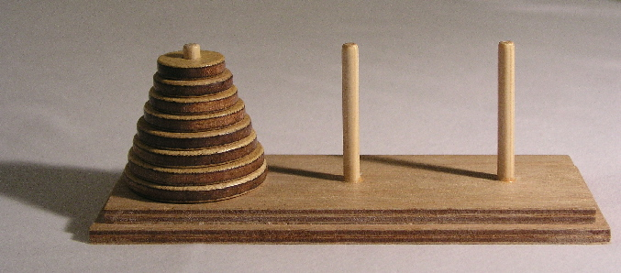
Torre de Hanoi
Tower of Hanoi.jpeg - Ævar Arnfjörð Bjarmason - CC BY-SA 3.0

Slide 42

Torre de Hanoi
Pongámonos místicos…
Cuenta la leyenda que unos brahmanes en un templo de Benarés han estado realizando el movimiento de la "Torre Sagrada de Brahma” sin parar desde hace siglos, la torre está formada por sesenta y cuatro discos de oro, y los movimientos obedecen a las siguientes místicas reglas:
Sólo se puede mover un disco a la vez.
Cada movimiento consiste en recoger el disco superior de una de las pilas y colocarlo encima de otra pila o sobre una varilla vacía.
Ningún disco podrá colocarse encima de un disco que sea más pequeño que él.
Una vez que finalicen la torre, va a llegar el fin del mundo.
Tower of Hanoi.jpeg - Ævar Arnfjörð Bjarmason - CC BY-SA 3.0
Photo by Pahala Basuki on Unsplash
Notes:
Si la leyenda fuera cierta, y si los sacerdotes pudieran mover discos a una velocidad de uno por segundo, usando el menor número de movimientos, les tomaría 2⁶⁴ segundos o aproximadamente 585 mil millones de años para terminar, lo que equivale a unos 42 veces la edad actual estimada del universo.

Slide 43
Torre de Hanoi
La Torre de Hanói es un rompecabezas inventado en 1883 por el matemático francés Édouard Lucas.
El rompecabezas comienza con los discos apilados en una varilla en orden de tamaño decreciente, el más pequeño en la parte superior, aproximándose así a una forma cónica.
El objetivo del rompecabezas es mover toda la pila a una de las otras barras, con las reglas de la leyenda:
Sólo se puede mover un disco a la vez.
Cada movimiento consiste en coger el disco superior de una de las pilas y colocarlo encima de otra pila o sobre una varilla vacía.
Ningún disco podrá colocarse encima de un disco que sea más pequeño que él.
Tower of Hanoi.jpeg - Ævar Arnfjörð Bjarmason - CC BY-SA 3.0

Slide 44
Torre de Hanoi
Resolviendo este problema usando IA
Este problema es un típico problema para aplicar métodos de búsquedas. Podemos crear un agente que pueda resolver este problema.
Limitemos a 5 discos, salvo que quieran usar 64 discos como los brahmanes.
El agente puede percibir cuantos discos y en qué orden hay en cada varilla. Además, puede tomar cualquier disco que se encuentre en la parte superior y moverlo a cualquier otra varilla que este permitido moverlo.
¿Cuáles son los PEAS de este problema? ¿Cuál es la característica del entorno de trabajo? Esto queda como tarea.

Slide 45



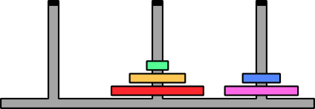
Torre de Hanoi
Resolviendo este problema usando IA
Definamos el problema con las características que vimos:
Espacio de estados: Para 5 discos, tenemos 3⁵ = 243 posibles estados.

Slide 46
Torre de Hanoi
Resolviendo este problema usando IA
Definamos el problema con las características que vimos:
Estado inicial:
Estado objetivo: Para simplificar, vamos a tener un solo estado objetivo de los dos posibles.

Slide 47
Torre de Hanoi
Resolviendo este problema usando IA
Definamos el problema con las características que vimos:
Acciones ACTIONS(s), por ejemplo, para el siguiente estado, tenemos las siguientes acciones:
Disco | Acción
-- | No hacer nada
Amarillo | Mover a la varilla derecha
Verde | Mover a la varilla del medio
Verde | Mover a la varilla derecha

Slide 48

Torre de Hanoi
Resolviendo este problema usando IA
Definamos el problema con las características que vimos:
Modelo de transición: RESULT(s,a) , por ejemplo:
Disco | Acción
-- | No hacer nada
Amarillo | Mover a la varilla derecha
Verde | Mover a la varilla del medio
Verde | Mover a la varilla derecha

Slide 49
Torre de Hanoi
Resolviendo este problema usando IA
Definamos el problema con las características que vimos:
Función de costo de acción (ACTION-COST(s, a, s’)). Mover un disco de una varilla a otra, siempre que sea un movimiento permitido, cuesta lo mismo, que podemos definir como 1.

Slide 50
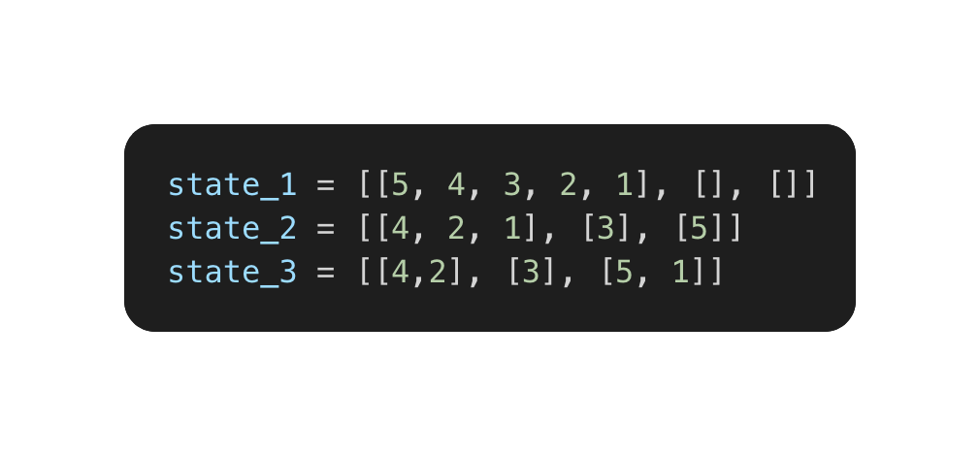
Torre de Hanoi
Resolviendo este problema usando IA
Debemos encontrar alguna forma de representación de estados y acciones que no sea solo con las imágenes y tablas. Para ello usemos a Python. Podemos usar tres listas, uno por varilla, y un número del 1 al 5 para cada disco, podemos aprovechar a los números para determinar si el disco puede ser colocado en una varilla o no:
State 1
State 2
State 3

Slide 51
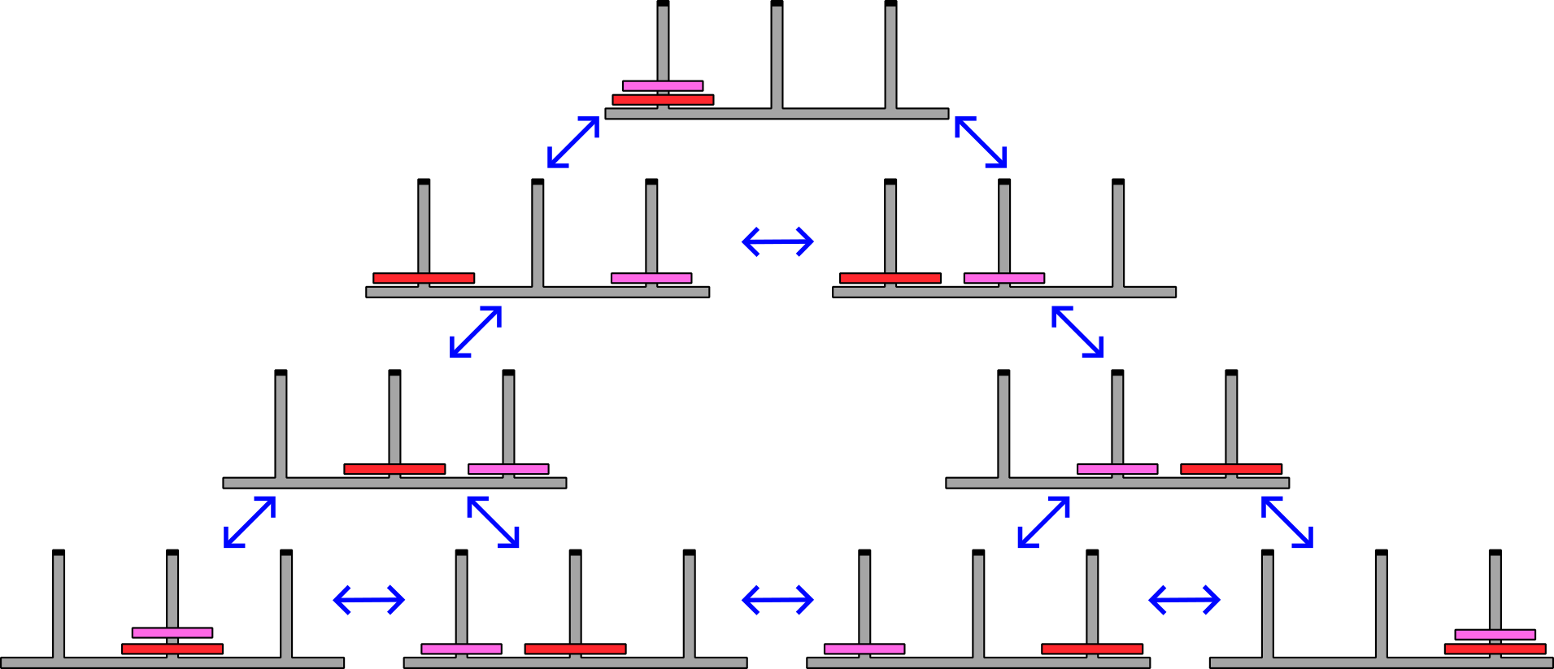
Torre de Hanoi
Grafo de estados

Slide 52
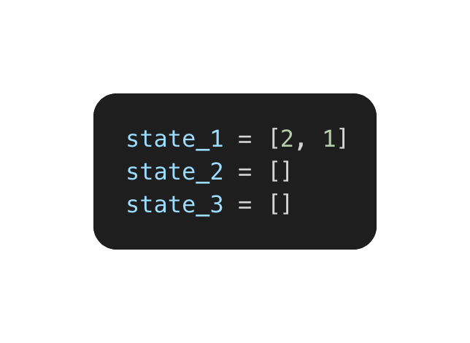
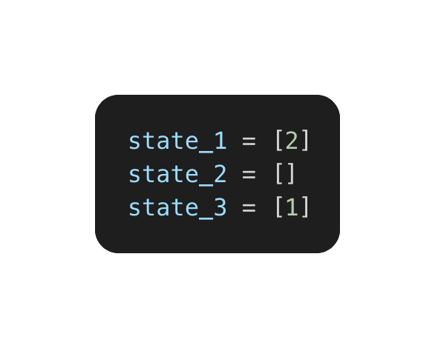
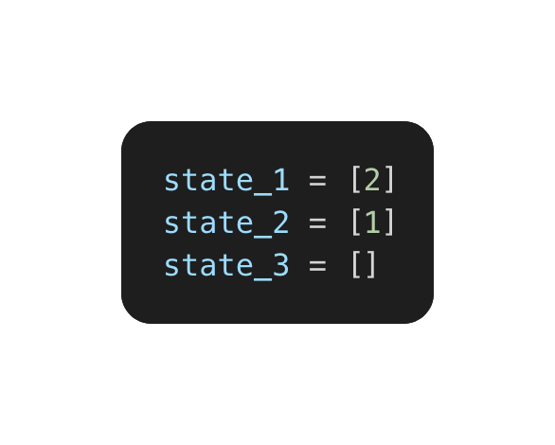
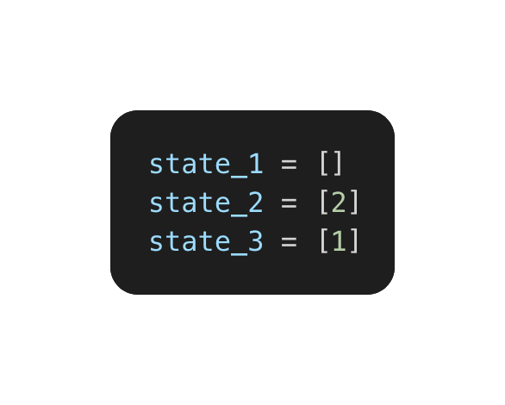
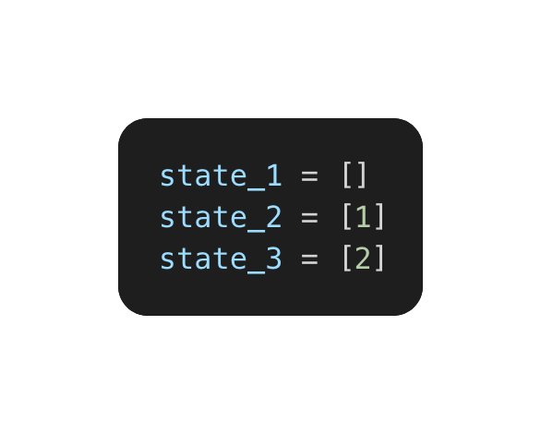
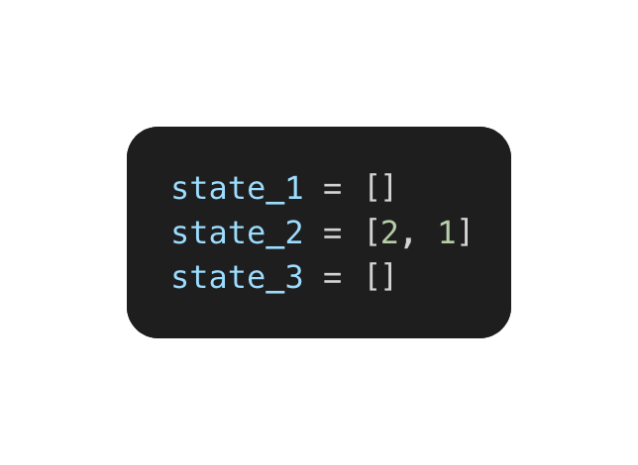

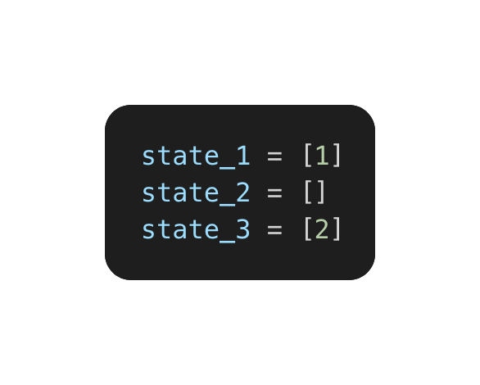
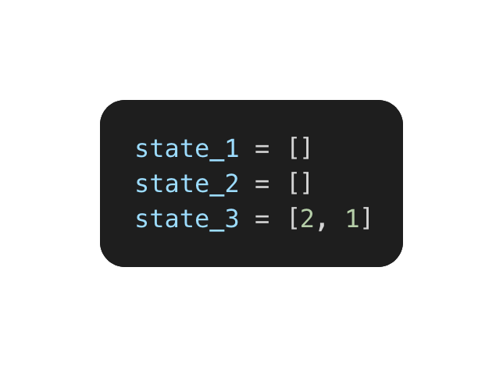
Torre de Hanoi
Grafo de estados

Slide 53
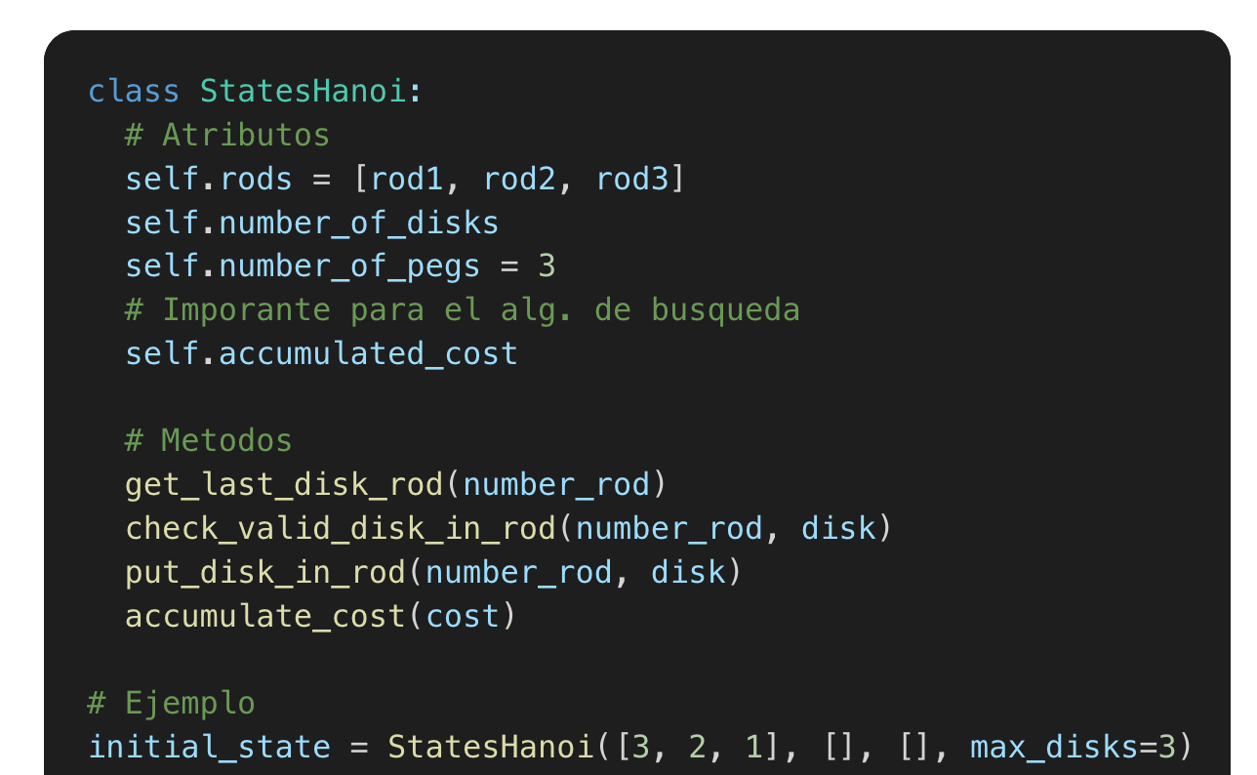

Torre de Hanoi
Implementación en Python
Con esta clase podemos representar un nodo del grafo de la torre de Hanoi.
Notes:
Podemos obtener el disco de cada varilla, ver si se puede poner un disco en una varilla (en un movimiento valido) y si el movimiento es valido, moverlo

Slide 54
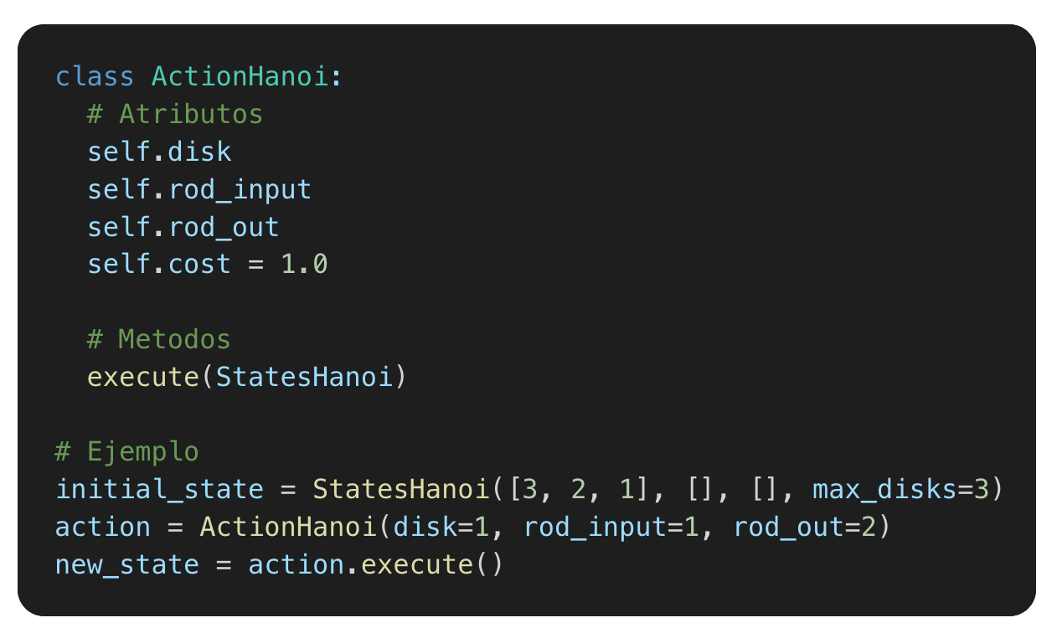
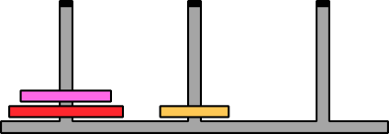
Torre de Hanoi
Implementación en Python
Con esta clase podemos realizar una acción de mover un disco
Notes:
Si ejecutamos la acción, devuelve un nuevo estado con el disco movido y con un costo acumulado de +1

Slide 55
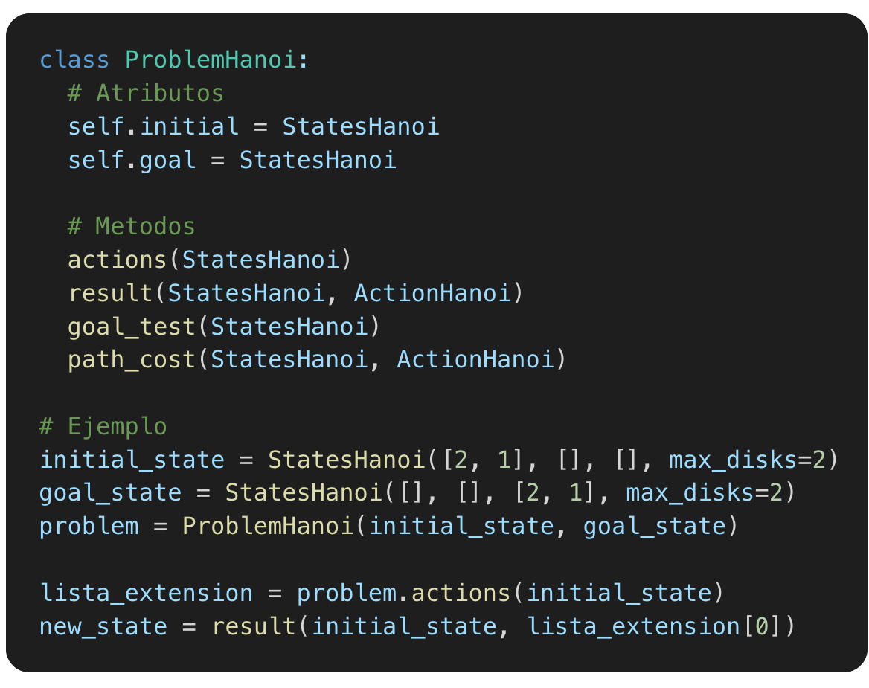
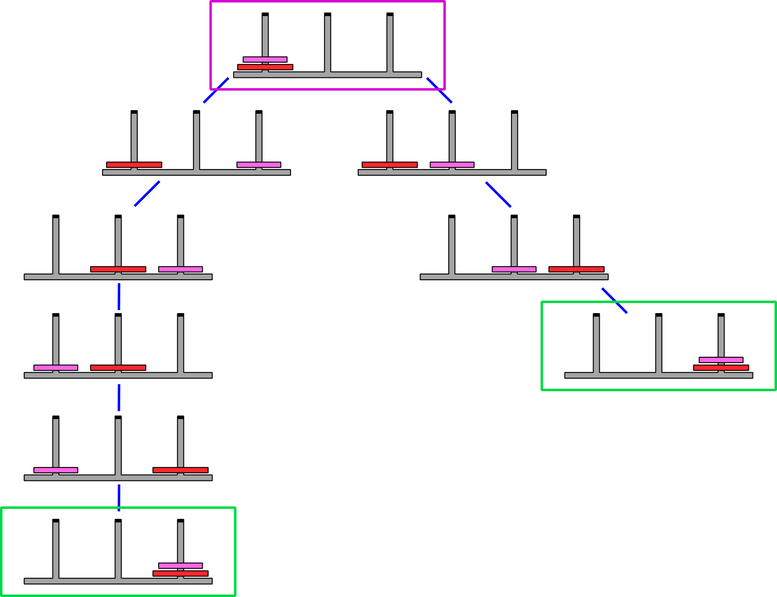
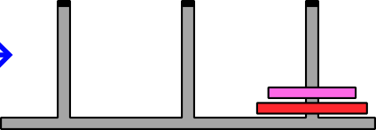
Torre de Hanoi
Implementación en Python
Con esta clase podemos describir el problema que queremos resolver.
Acciones
Notes:
Si ejecutamos la acción, devuelve un nuevo estado con el disco movido y con un costo acumulado de +1

Slide 56
Algoritmos de búsqueda

Slide 57
Algoritmos de Búsqueda
Árbol de búsqueda
Un algoritmo de búsqueda toma un problema de búsqueda como entrada y retorna una solución, o una indicación de falla.
Vamos a considerar únicamente, a modo de cortar un tema inmenso, a solo aquello que superponen un árbol de búsqueda sobre el grafo de espacios de estados. La idea es buscar un camino que llegue al estado objetivo.
Cada nodo del árbol corresponde a un estado y las aristas corresponde a una acción.
Importante, el árbol NO es el grafo de estados. El grafo describe todo el set de estados, y las acciones que llevan de un lado a otro.
El árbol describe el camino entre estos estados, para alcanzar el objetivo.

Slide 58
Algoritmos de Búsqueda
Árbol de búsqueda

Slide 59
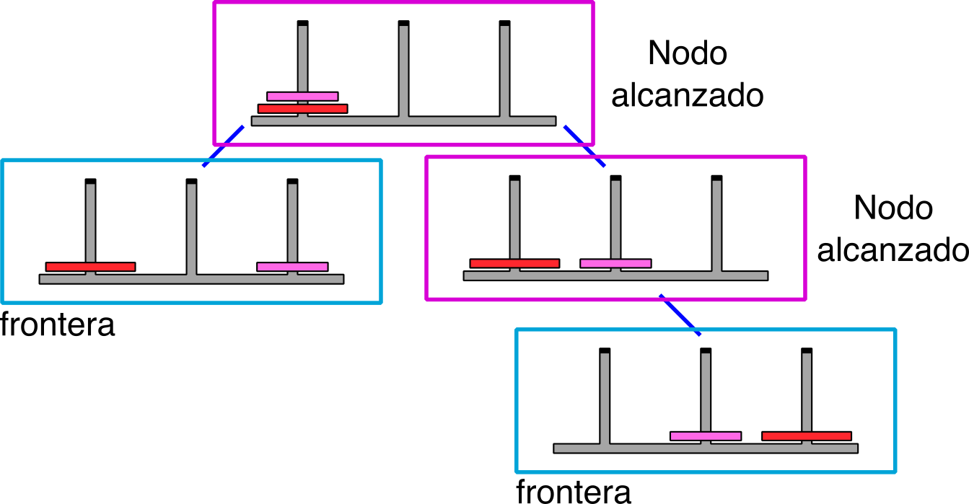
Algoritmos de Búsqueda
Árbol de búsqueda
La frontera separa dos regiones del grafo, aquella que ya fue explorada por el algoritmo y aquella que no.

Slide 60
Algoritmos de Búsqueda
Árbol de búsqueda – Estructura de datos
Para poder aplicar los algoritmos, debemos definir la estructura de datos para hacer seguimiento del árbol. Los nodos del árbol son representados con los siguientes componentes:
State: El estado, del espacio de estados, que corresponde el nodo.
Node Parent: El nodo en el árbol de búsqueda que ha generado al nodo.
Action: La acción que se aplicará al padre para generar el nodo.
Path-Cost: El costo g(n) de un camino desde el nodo inicial al nodo.

Slide 61
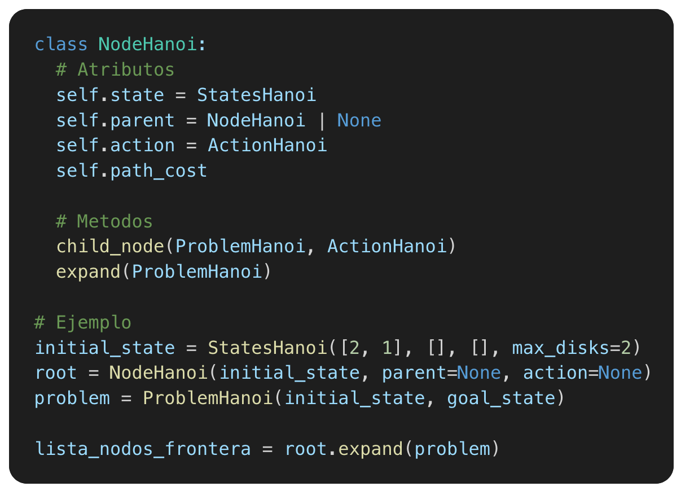
Algoritmos de Búsqueda
Árbol de búsqueda – Implementación de Python para la torre de Hanoi
Notes:
Expand ejectua child_node recursivamente y obtiene todos los nodos fronteras de ese nodo.

Slide 62
Algoritmos de Búsqueda
Árbol de búsqueda – Estructura de datos
Necesitamos una estructura para la frontera. Seleccionamos una cola, porque las operaciones en la frontera son:
Is-empty(frontier): Retorna True si no hay nodos en la frontera.
Pop(frontier): Quita el primer nodo en la cola.
Top(frontier): Devuelve, pero no quita al primer nodo en la cola
Add(frontier): Inserta el nodo en su correspondiente lugar de la cola
Tres tipos de colas se usan en los algoritmos, los cuales nos pueden dar diferentes tipos de resultados:
Una cola prioritaria que primer quita nodos con el mínimo costo de acuerdo con una función de evaluación f.
Una cola FIFO (primero entra, primero sale) que toma los nodos en el mismo modo que se agregan.
Una cola LIFO (último en salir, sale primero… o stack) quita el nodo más reciente.

Slide 63
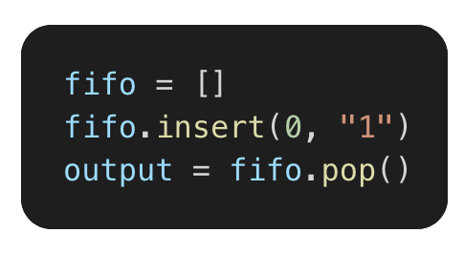
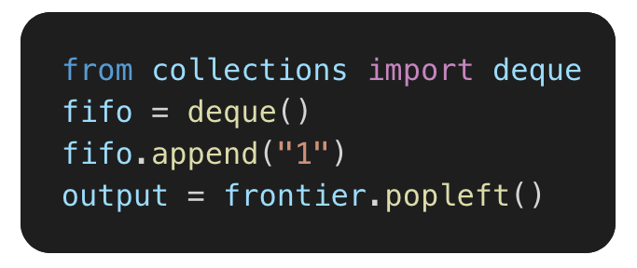
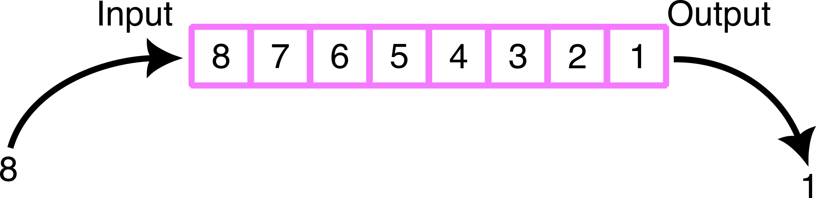
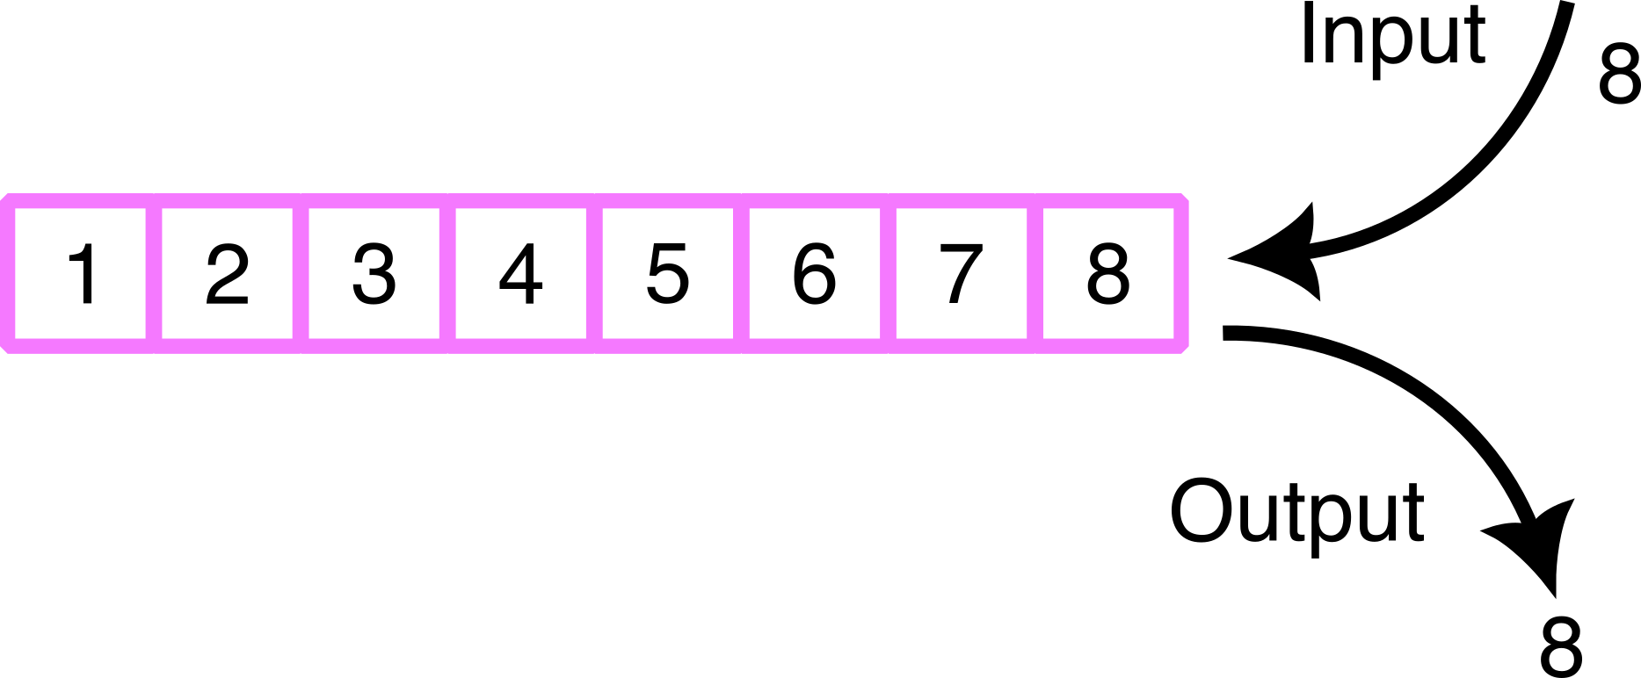
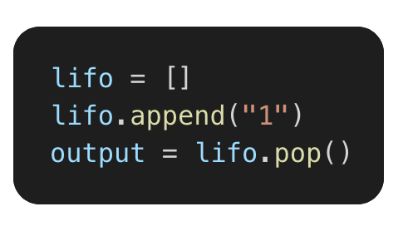
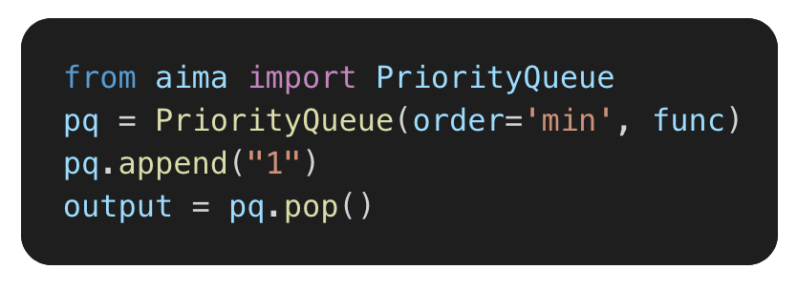
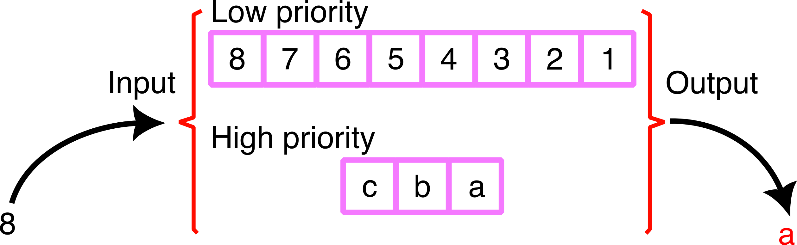
Algoritmos de Búsqueda
Estructura de colas:
Cola FIFO:
Cola LIFO:
Cola prioritaria:
Notes:
Mencionar que deque tiene .expand() que permite incorporar elementospor derecha usando un iterable
Mencionar que aima está en el repo. Esto se basa en heapq y se podría implementar una priorityQueue solo usando heapq sin necesidad del aima. Es más esta versión de PQ es que devuelve el valor que menor (o mayor) func se obtenga

Slide 64
Algoritmos de Búsqueda
Midiendo el rendimiento
Para poder evaluar a los algoritmos de búsquedas, debemos usar un criterio para elegir:
Completitud: ¿El algoritmo garantiza encontrar una solución cuando hay una, y correctamente informar cuando no lo haya?
Optimización: ¿encuentra la estrategia la solución óptima, es decir el camino más corto?
Complejidad de tiempo: Cuando tiempo le lleva encontrar la solución.
Complejidad de espacio: Cuanta memoria es necesaria para la busqueda

Slide 65
Algoritmos de búsqueda No Informada

Slide 66
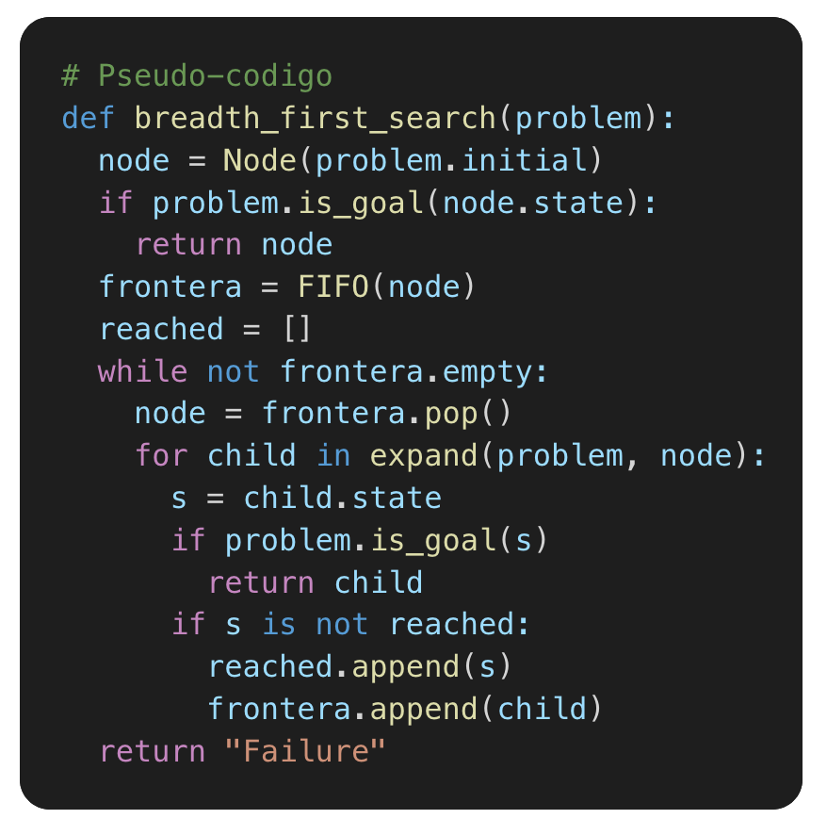
Algoritmos de Búsqueda no informada
Búsqueda primero en anchura
Es una estrategia sencilla en la que se expande primero el nodo raíz, a continuación, se expanden todos los sucesores del nodo raíz, después sus sucesores, etc.
Complejidad: O(b^{d+1})
A
A
A
A
B
C
B
C
B
C
B
C
E
F
G
H
E
F
G
H
E
F
G
H
E
F
G
H
Notes:
los problemas de búsqueda de complejidad-exponencial no pueden resolverse por métodos sin información, salvo casos pequeños.
Consideramos un espacio de estados hipotético donde cada estado tiene b sucesores. La raíz del árbol de búsqueda genera b nodos en el primer nivel, cada uno de ellos genera b nodos más, teniendo un total de b² en el segundo nivel. Cada uno de estos genera b nodos más, teniendo b³ nodos en el tercer nivel, etcétera.
Si la solución está en una profundidad d, entonces, el número de nodos generados es O(b^{d+1}). Con un d de 12 puede llegar a exabytes

Slide 67
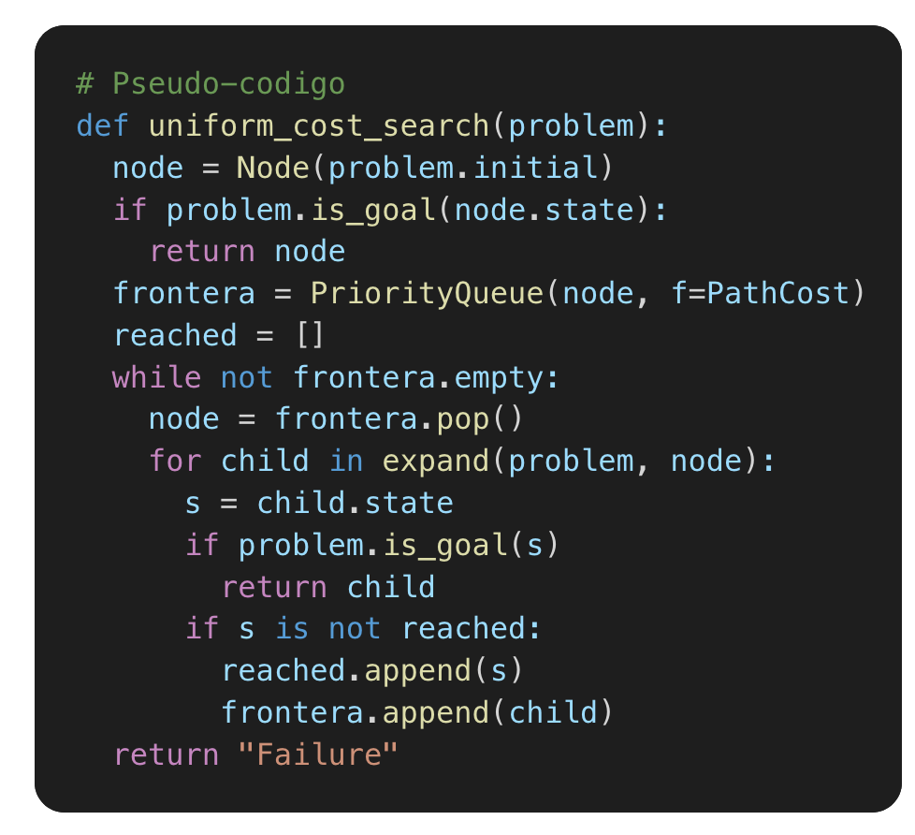
Algoritmos de Búsqueda no informada
Búsqueda de costo uniforme o algoritmo de Dijkstra
En vez de expandir el nodo más superficial, la búsqueda de costo uniforme expande el nodo con el camino de costo más pequeño. Si todos los costos son iguales, es idéntico a la búsqueda primero en anchura.
Para que funcione todos los caminos deben tener un costo positivo y mayor que cero, sino puede entrar en bucles infinitos.
Este método de búsqueda expande los caminos más cortos y luego los más grandes.
Notes:
En torre de Hanoi, como todos los pasos son iguales, este algoritmo no genera ninguna ventaja
Usa una cola de prioridad que le da ventaja al menor costo

Slide 68
Algoritmos de Búsqueda no informada
Búsqueda de costo uniforme o algoritmo de Dijkstra
99
A
B
80
211
C
97
101
D
E
Notes:
El algoritmo en este caso hace:
De A (frontera B y C), expande primero a C costo = 80 (frontera B y D)
Ahora D costo 177 y C costo 99. Expande B (frontera E, D)
Ahora costo E = 310 y D costo 177. Expande a D (frontera E)
Expande a E, que en este nuevo camino tiene un costo de 278l llegando a la solucion A-C-D-E. Si el costo era mayor, expandia a E pero por el camino de A-B-E

Slide 69
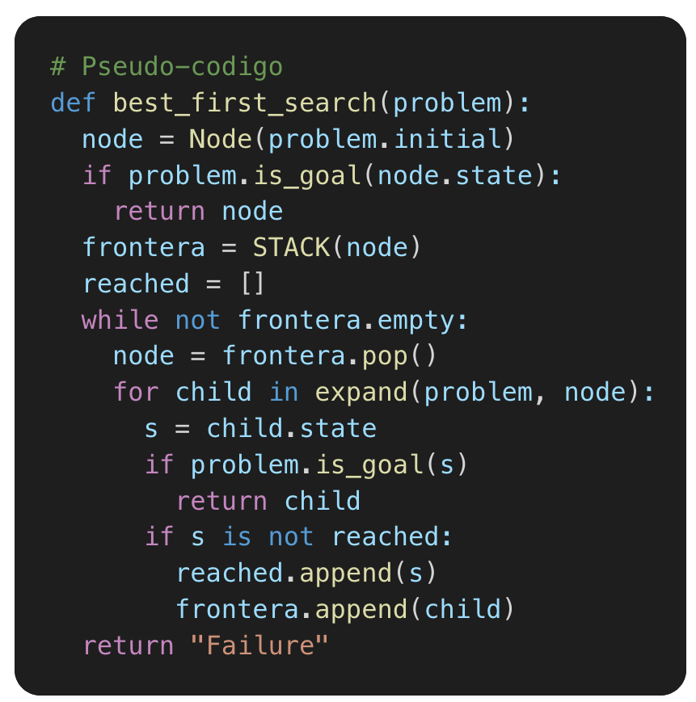
Algoritmos de Búsqueda no informada
Búsqueda primero en profundidad
Siempre expande el nodo más profundo en la frontera actual del árbol de búsqueda. Cuando esos nodos se expanden, son quitados de la frontera, así entonces la búsqueda “retrocede” al siguiente nodo más superficial.
No encuentra la solución más eficiente, pero consume muy poca memoria O(bm), y el tiempo es proporcional a la cantidad de estados.
A
A
A
A
B
C
B
C
B
C
B
C
E
F
G
H
E
F
G
H
E
F
G
H
E
F
G
H
Notes:
En torre de Hanoi, como todos los pasos son iguales, este algoritmo no genera ninguna ventaja
Usa una cola de prioridad que le da ventaja al menor costo
En O(bm) b es el nivel de branching, y m es la maxima profundidad. Lo que es tera en ancho, aca es kilobytes.

Slide 70
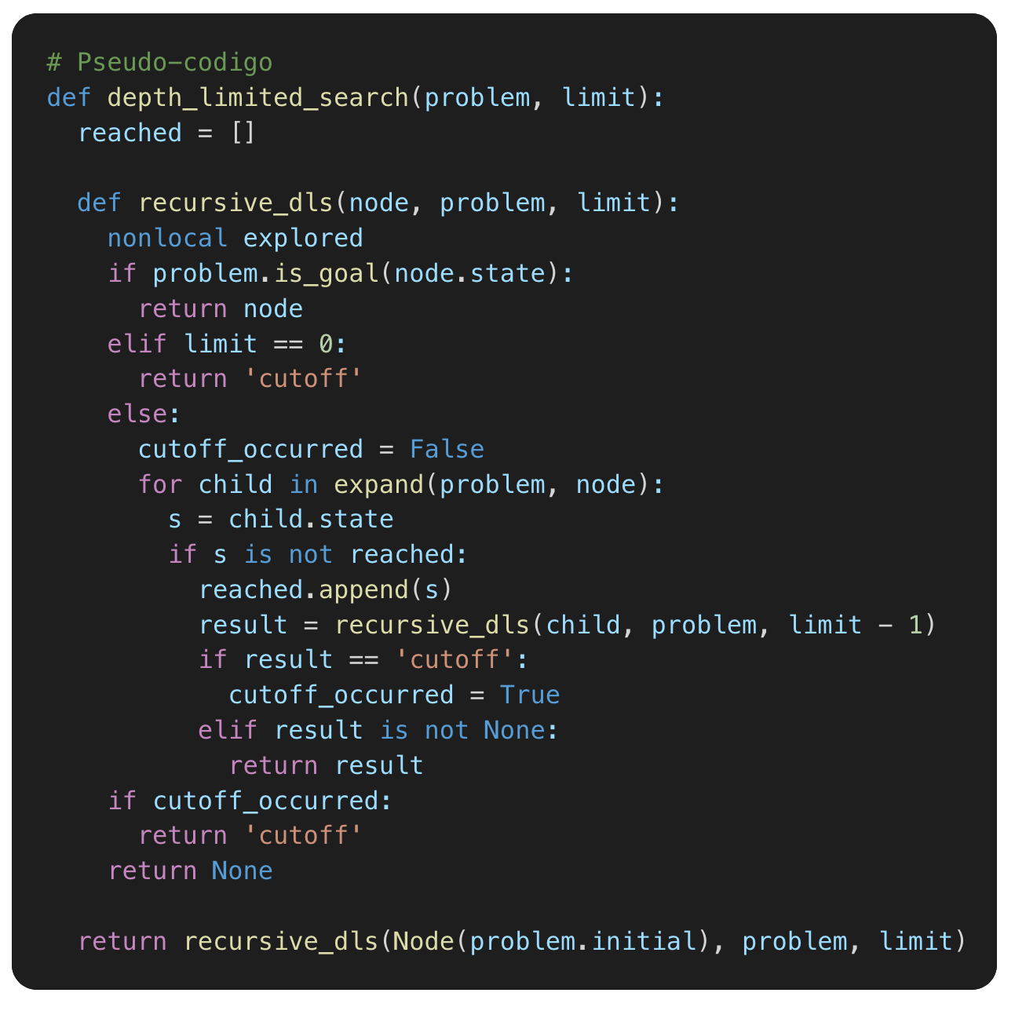
Algoritmos de Búsqueda no informada
Búsqueda de profundidad limitada
Para los casos de árboles muy grandes o infinitos, se puede limitar la búsqueda en profundidad hasta un cierto nivel. Por ejemplo, si elegimos una profundidad de 2, se llegaría hasta los nodos B y C.
Esto restringe que tan profundo avanza, pero la dificultad está en que se debe elegir la profundidad.
Complejidad en tiempo O(b^{l}) y en memoria O(bl)
A
A
A
B
C
B
C
B
C
E
F
G
H
E
F
G
H
E
F
G
H
Notes:
los límites de profundidad pueden estar basados en el conocimiento del problema. Para la mayor parte de problemas, sin embargo, no conoceremos un límite de profundidad bueno hasta que hayamos resuelto el problema.

Slide 71
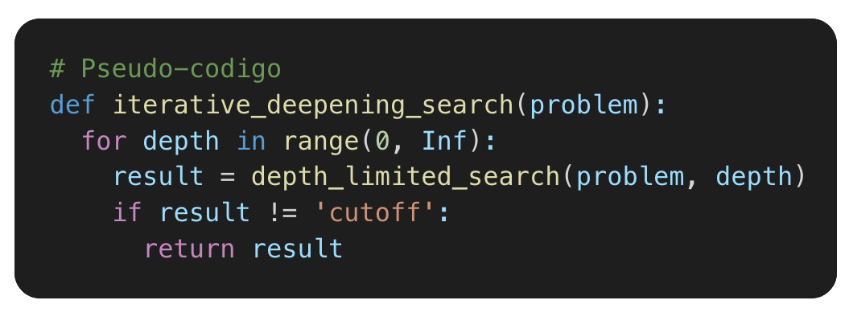
Algoritmos de Búsqueda no informada
Búsqueda de profundidad limitada con profundidad iterativa
Esta búsqueda es una estrategia que se realiza aumentando la profundidad iterativamente hasta alcanzar la solución. Se parte de un límite de 0, 1, …
La profundidad iterativa es el método de búsqueda no informada preferido cuando hay un espacio grande de búsqueda y no se conoce la profundidad de la solución.

Slide 72
Algoritmos de Búsqueda no informada
Búsqueda de profundidad limitada con profundidad iterativa
Límite = 0
A
A
A
A
Límite = 1
B
C
B
C
A
A
A
A
…
Límite = 2
B
C
B
C
B
C
B
C
E
F
G
H
E
F
G
H
E
F
G
H
E
F
G
H
Notes:
los límites de profundidad pueden estar basados en el conocimiento del problema. Para la mayor parte de problemas, sin embargo, no conoceremos un límite de profundidad bueno hasta que hayamos resuelto el problema.

Slide 73
Algoritmos de búsqueda Informada

Slide 74
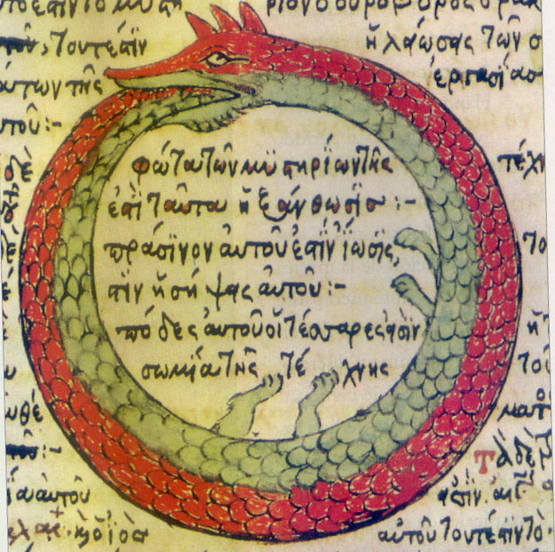
Algoritmos de Búsqueda Informada
Función heurística
Si tuviéramos alguna forma de saber que tan lejos estamos del objetivo, podríamos hacer una búsqueda más eficiente de la solución más que probar diferentes caminos. El problema es que, para saber la distancia, debemos resolver el problema primero.
Entonces, una forma que podemos resolver esto es usar una estimación que llamamos función heurística:
h(n) = costo estimado del camino más barato del estado del nodo n al estado objetivo
Notes:
Es fácil imaginar esto en problemas de búsqueda de mejor ruta a un punto geográfico, la función heurística es la distancia geométrica entre el punto y el destino.

Slide 75
Algoritmos de Búsqueda Informada
Función heurística
Para la torre de Hanoi podemos usar la siguiente función heurística:
h(n) es un punto menos por cada disco ubicado en la posición correcta.
Por ejemplo, para un juego de 7 discos, si 5 de los 7 anillos están en la posición correcta de la varilla correcta, entonces h(n) = -5.
Si desean usar otro tipo de heurística, basada en conocimiento previo (cercano a sistemas expertos), recomiendo:
Garcia & Chávez R - Heuristic function in an algorithm of First-Best search for the problem of Tower of Hanoi: optimal route for n disks.
Notes:
Es fácil imaginar esto en problemas de búsqueda de mejor ruta a un punto geográfico, la función heurística es la distancia geométrica entre el punto y el destino.

Slide 76
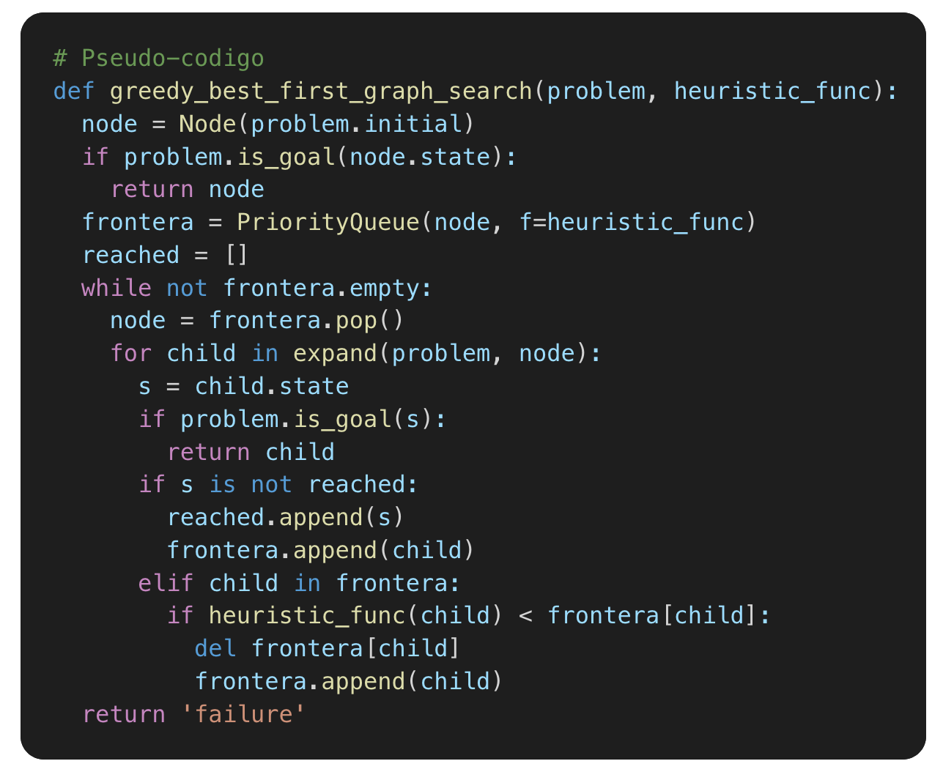
Algoritmos de Búsqueda Informada
Búsqueda voraz (greedy) primero el mejor
Esta búsqueda trata de expandir el nodo con el valor más bajo de h(n) (el nodo que parece más cerca del objetivo), alegando que probablemente conduzca rápidamente a una solución.
Esta estrategia no siempre asegura que se encuentre el mejor camino, pero nos permite llegar más rápido a la solución que las búsquedas no informadas.

Slide 77
Algoritmos de Búsqueda Informada
Búsqueda voraz (greedy) primero el mejor
253
A
99
176
B
80
146
160
211
E
193
C
138
97
E
0
D
101
100
Notes:
Este camino que llego no es el más eficiente en costo

Slide 78
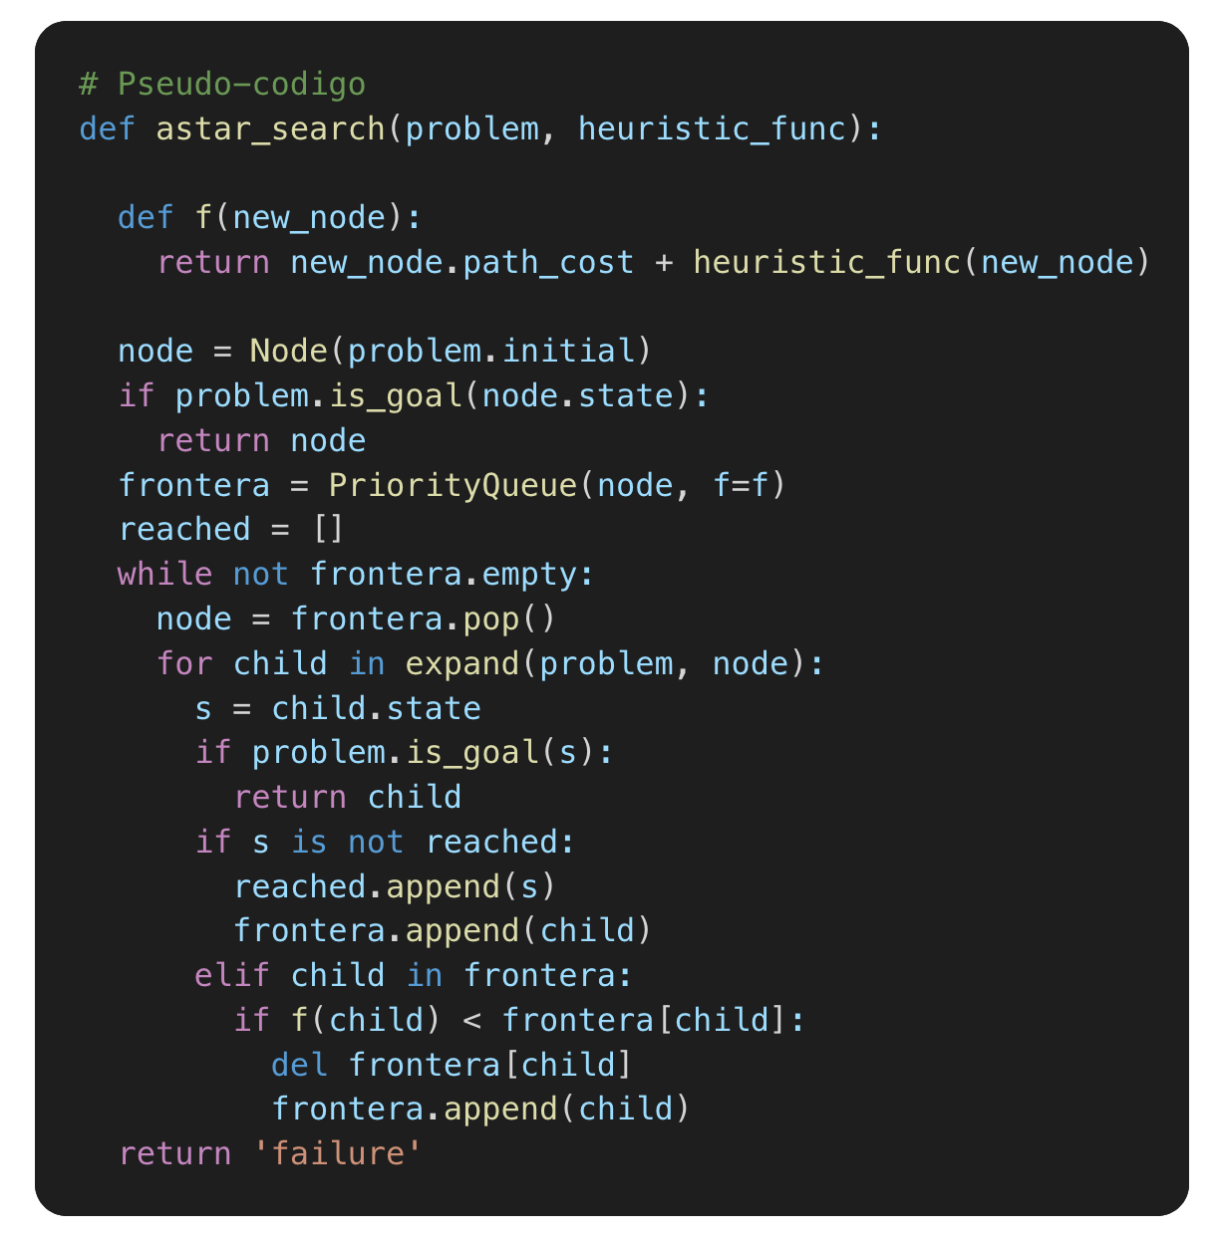
Algoritmos de Búsqueda Informada
Búsqueda A*
Esta búsqueda no solo usa la función heurística, sino también utiliza el costo del camino tomado para llegar al nodo:
f(nodo) = costo(nodo) + h(nodo)
Si todos los costos son >0, se asegura que la búsqueda es completa. Encontrar la solución más eficiente depende de si la función heurística nunca sobreestima el costo de llegar al resultado (admisible). Además, si la función heurística es consistente:
h(nodo1) < costo(nodo1, acción, nodo2) + h(nodo2)
Entonces A* cada nodo al que llegue siempre va a ser el camino más optimo.
nodo2
costo(nodo1, acción, nodo2)
h(nodo2)
h(nodo1)
nodo1
nodo3
Notes:
Esto asegura mejores resultados, pero en la practica el efecto malo de heurísticas inconsistentes es bajo

Slide 79
Algoritmos de Búsqueda Informada
Búsqueda A*
253
A
99
176
275
B
80
146
160
211
E
193
C
386
138
273
310
97
E
D
101
278
100
277
Notes:
Esto asegura mejores resultados, pero en la practica el efecto malo de heurísticas inconsistentes es bajo

